Slide 1
Imágenes Talleres Integrados III
Servicio de Neumología del HGUA
Begoña Farga Niñoles, 1880

Slide 2
Caso Neumología:
MOTIVO DE CONSULTA: Mujer de 92 años acude a urgencias por aumento de su disnea habitual.
ANTECEDENTES DE INTERÉS:
HTA, no DM, no DLP
No fumadora
Ingreso en Marzo ‘19 en servicio de Neumología por agudización asma bronquial.
Seguimiento por Cardiología por mal control de TA.
Asma bronquial

Slide 3
ENFERMEDAD ACTUAL: Mujer de 93 años que acude a urgencias por aumento de su disnea habitual desde el alta hospitalaria hasta hacerse de reposo en las últimas horas.
Afebril, no mocos ni tos.
No palpitaciones ni edemas en MMII.
EXPLORACIÓN FÍSICA:
TA 124/60 mmHg, FC 131lpm, Sat O2: 92% basal
Consciente y orientada, regular estado general, palidez de piel y mucosas, no ingurgitación yugular, disneica en reposo.
AC: rítmica sin soplos
AP: hipoventilación en lóbulo medio e inferior izquierdo.
MMII: no edemas ni signos de TVP.

Slide 4
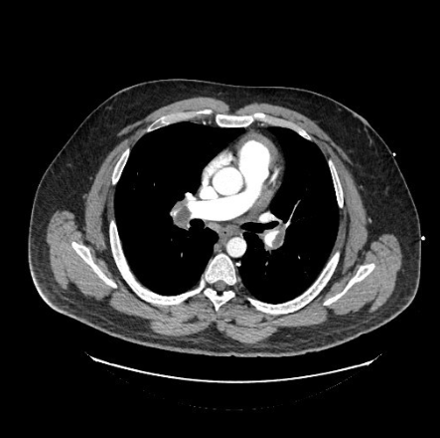
PRUEBAS COMPLEMENTARIAS:
ECG: ritmo sinusal a 100lpm. Extrasístoles supraventriculares. BIRDHH.
AS: Leucocitosis (13,5 x 10^9/L), neutrofilia (11,86x10^9/L), linfopenia (1,07x10^9/L), elevación Dímero D (7233ng/mL), elevación de glucosa (269mg/dL), aumento de la creatinina (1,37 mg/dL), Función glomerular disminuida (35,90 mL/min), PCR elevada (6,48mg/dL), elevación Lactato (3,9mmol/L); Gasometría arterial: alcalosis respiratoria compensada.
ANGIOTAC Urgente: SIGNOS DE TEP MASIVO CON SIGNOS DE SOBRECARGA DE CAVIDADES DERECHAS E HTP.

Slide 5
POSIBLE DIAGNÓSTICO:
TEP bilateral masivo
PLAN:
Heparina IV
Pendiente ecocardiografía.

